Slide 1
从“谁与争锋”
到“群星闪耀”

Slide 2
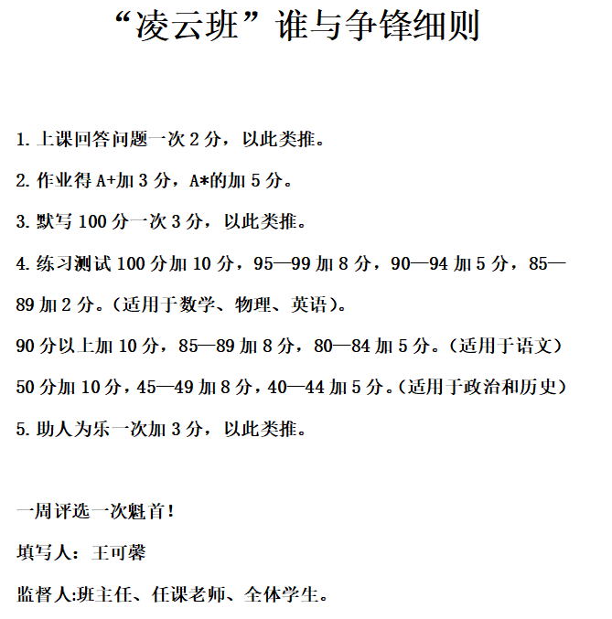

Slide 3
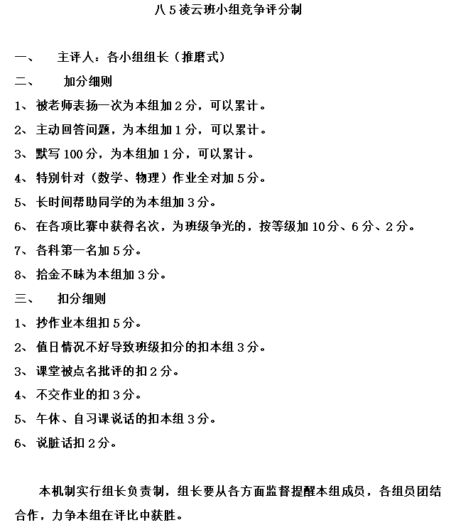
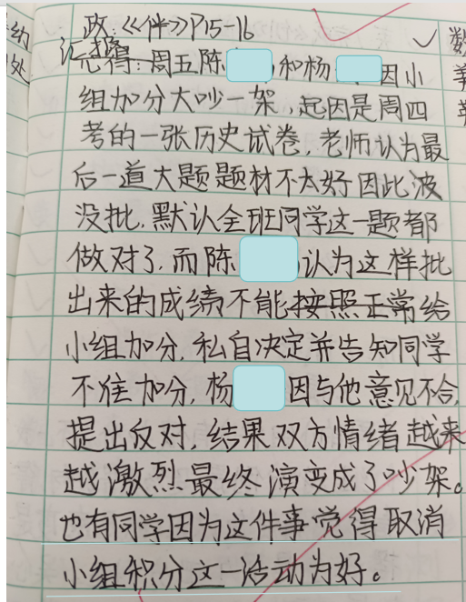

Slide 4
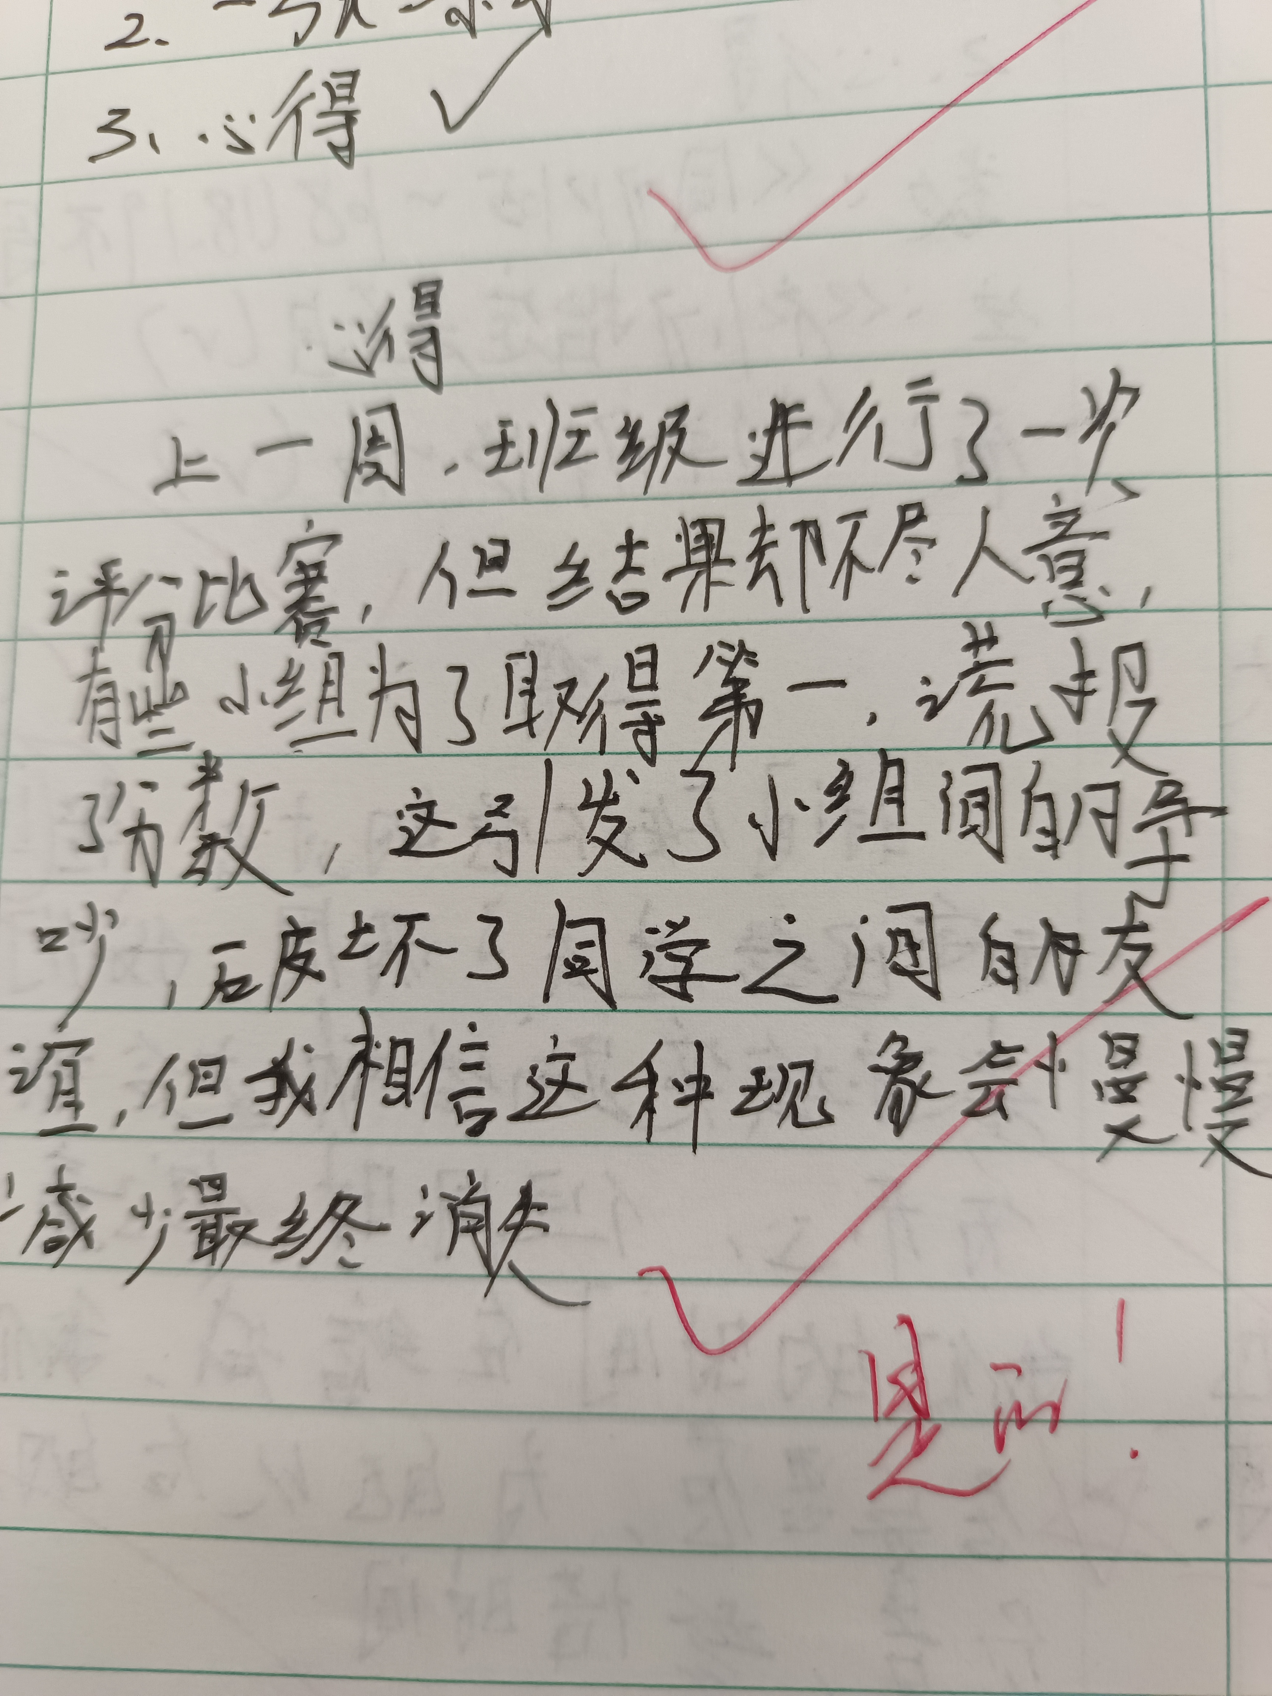

Slide 5
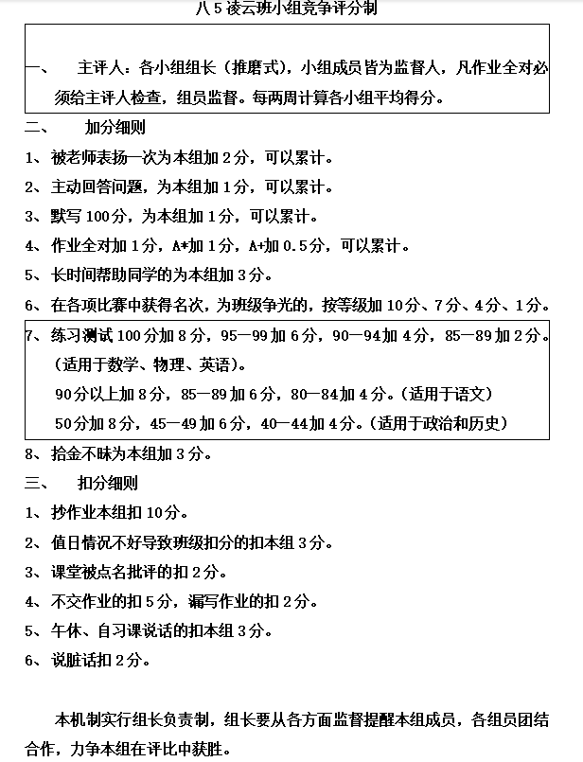
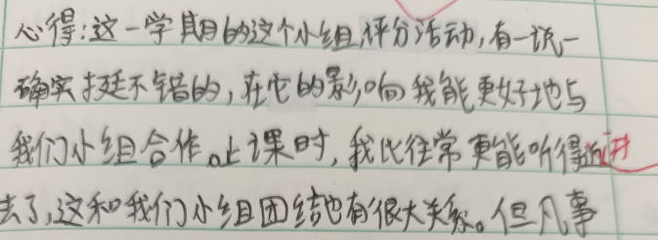
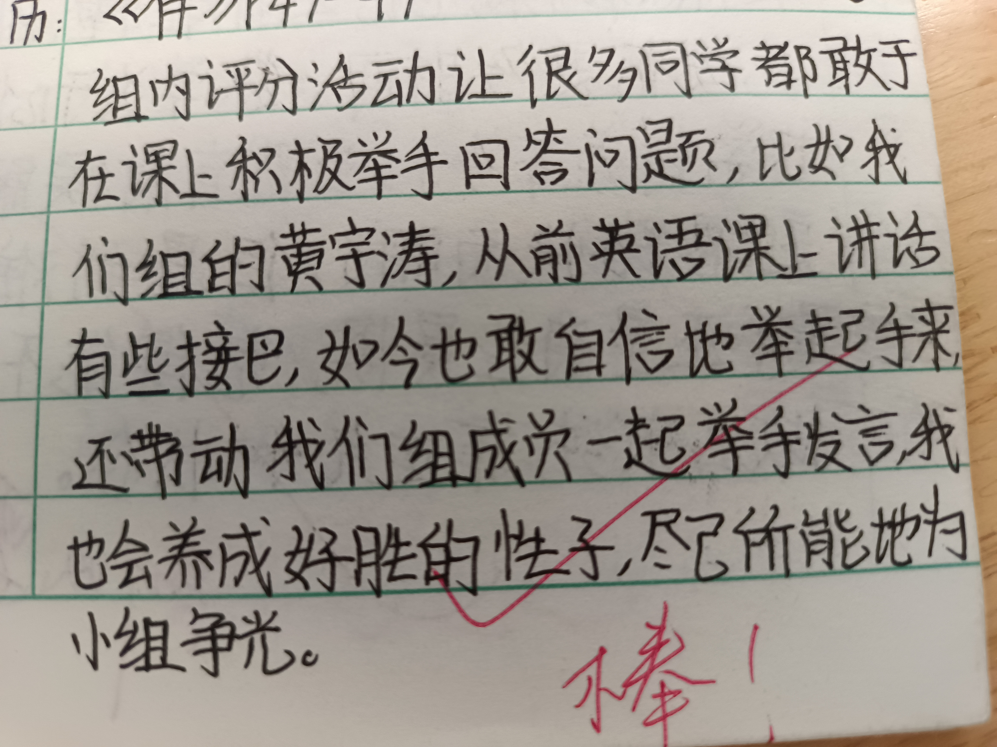

Slide 6
由此而得到的：
团结合作
竞争意识
小组长的领导力，组员的配合度
容纳宽容他人
解决问题的态度和方法
自我管理的能力
优秀班风的建设
……
学习成绩的提升

Slide 7
动态调整的教育机制具有强大生命力。小组竞争机制通过“实践-反馈-优化”的螺旋上升模式，实现了从“教师主导”到“师生共建”的转变，最终形成具有班级特色的自治体系。
冲突转化带来的教育契机。几次重大矛盾（如评分争议、诚信危机、缺勤计算等）通过民主议事机制转化为制度建设节点，培养了学生的规则意识与问题解决能力。
多元评价体系激活成长潜能。竞争焦点从“个人表现”转向“集体进步”，促使优生发展领导力，后进生获得成就动机，形成“以强带弱，弱中求进”的生态圈。

Slide 8
由此而想到的：
教育公平的辩证性：分组时兼顾性别、性格、能力的“刻意平衡”，揭示了公平不是绝对均等，而是让每个学生都能找到成长支点的艺术。
竞争合作的共生关系：当竞争目标从“压倒对手”转为“超越自我”，小组间的“玻璃墙”反而成为相互镜鉴的窗口，印证了“和而不同”的智慧。
制度育人的深层价值：评分机制本质是契约精神的具象化，学生在反复的"制定-破坏-重建"规则过程中，完成了从“他律”到“自律”的人格塑造。
班主任的角色转型：教师从制度设计者退居为流程促进者，通过“权力让渡”实现了教育影响力的几何级增长。

